Slide 1
杨春喜
TMQ.腾讯移动品质中心
负责应用宝的整体质量保证
湖南人，不吃辣
喜欢瘦身，逛吃逛吃

Slide 2
应用宝质量保证体系设计实践
杨春喜(Helenyang)

Slide 3
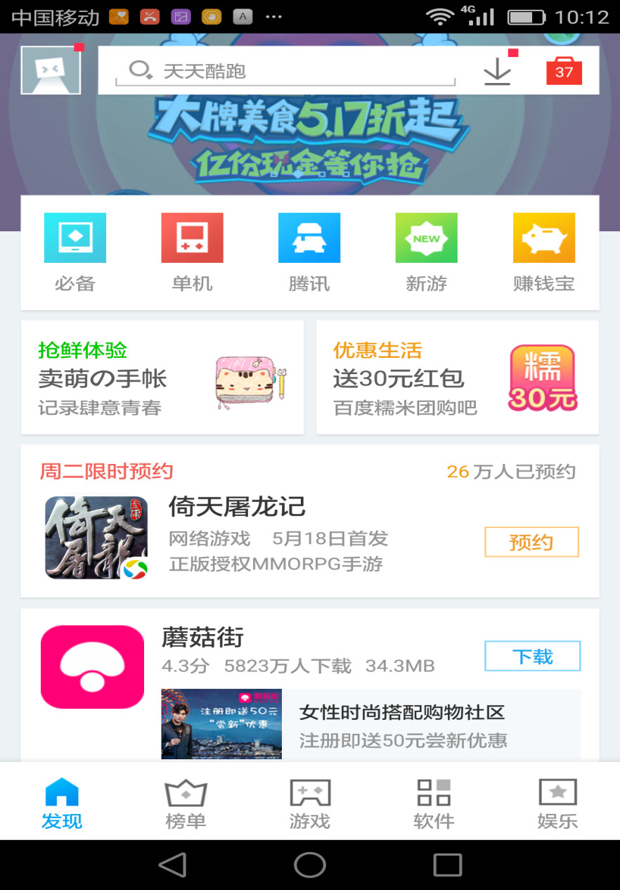

应用宝
面向Android的应用分发
Notes:
腾讯千万量级产品

Slide 4
目录
应用宝客户端研发现状
应用宝客户端质量保证体系
质量手段经典实践

Slide 5
应用宝研发现状
FT模式，多个FT在同一客户端上开发
FT模式，FT内独立运作(业务目标，运作管理，组织结构、考核、研发)、独立结算
多个FT在客户端上有研发需求
应用宝
FT1
FT1
FT2
FT2
FT3
FT3
FT4
FT4
FT5
FT6
FT6
FT7
FT..
FT8
FTn
开发
产品
公线

Slide 6
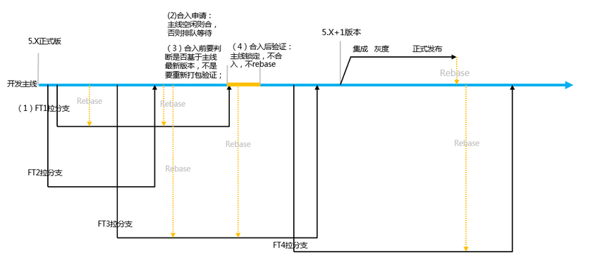
应用宝研发现状
快速的研发模式，采用分散合流模式，合流和灰度频繁
主版本双周发布，FT内多个需求并行
FT内的需求独立开发测试，通过合流的方式合入主线
每个版本灰度次数50次左右，合流分支20个左右，rebase30次左右

Slide 7
应用宝质量保证体系-流程篇
集成
灰度
正式发布
5.X正式版
5.X+1发布分支
开发主线
合流
Rebase
Rebase
FT分支
开发、测试（增量、回归、小集成）、灰度
分解研发关键阶段
FT灰度：验证产品效果、收敛验证crash情况
合流：合流对于FT分支来说等同于发布的标准
正式发布：应用宝版本对外的正式发布

Slide 8
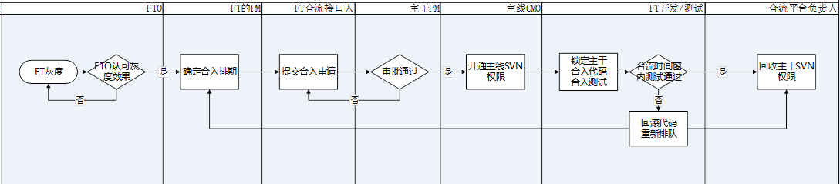
应用宝质量保证体系-流程篇
FT灰度-合流流程
灰度
精准灰度&灰度配额制度
灰度效果达标
合流
1. 有明确的合流计划表并建立同步机制
2.分支合入符合质量标准
3. 合流时间窗内需要完成合流后验证并通过

Slide 9
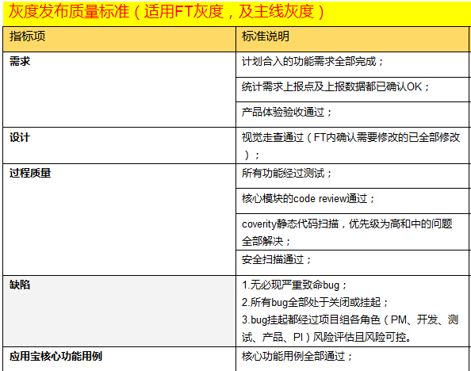
应用宝质量保证体系-流程篇
FT灰度标准
1.适用灰度发布：简化的标准，确保用户基础体验不受影响
2.适用发布过程中验证：crash标准，依据不同的日使用量级采用不同的标准比如：1~5W <=0.4%

Slide 10
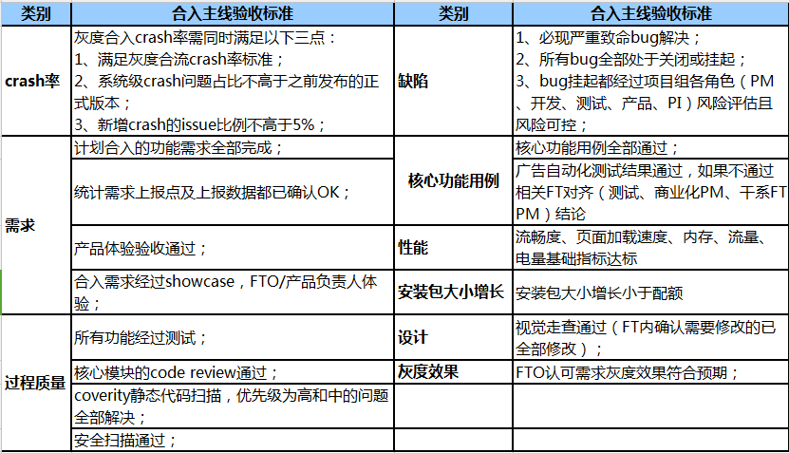
应用宝质量保证体系-流程篇
合流质量标准：采用严格的质量标准
各种质量控制措施及手段前置到FT阶段，全方位控制。通过严格有效的质量控制，促进主线版本进度可控性加强

Slide 11
应用宝质量保证体系-流程篇
持续交付
风险前置
灵活
约束

Slide 12
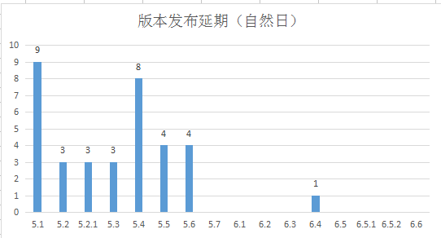
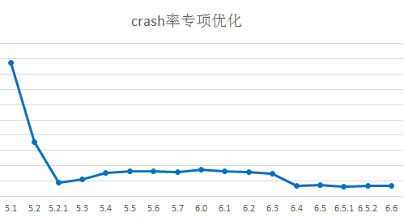
应用宝质量保证体系-流程篇
带来的变化
集成阶段暴露的问题 前：60%----->后：3%~5%

Slide 13
应用宝研发现状--->质量诉求
研发现状
质量诉求
FT内功能之间
耦合
多个FT在客户端开发需求
FT间功能的耦合问题
1.分支基于稳定主干开发，周平均拉出10个分支
每周同时有10个分支的需求合入主干
2.发布分支需要稳定发布
主干质量保持稳定
主干/发布分支质量稳定问题
分支合入质量要达标
分支灰度测试后台发布后测试消耗
每个版本灰度次数50次
rebase测试30次
合流分支20个
各类测试消耗大
分支灰度和待发布版本灰度消耗
分支rebase主干消耗

Slide 14
应用宝测试质量体系-质量手段篇
解决
手段
线上质量保障
耦合
用户反馈跟进
线上质量监控
公共测试能力
主干/发布分支质量稳定问题
UI自动化
后台接口
自动化
性能
自动化
众测能力
精准分析
广告位自动化
研发过程质量
各类测试
消耗大
基础测试
BUG
根因分析
代码逻辑梳理
内部体验
探索式
测试
流程
外包管理

Slide 15




经典实践-精准分析-应用路径
增量
解决新功能与主干老功能的耦合问题
合流
解决FT之间新需求耦合问题
集成
解决最后一天合流需求与本版本合入需求耦合问题
灰度
解决待发布分支修改代码精准测试需求

Slide 16
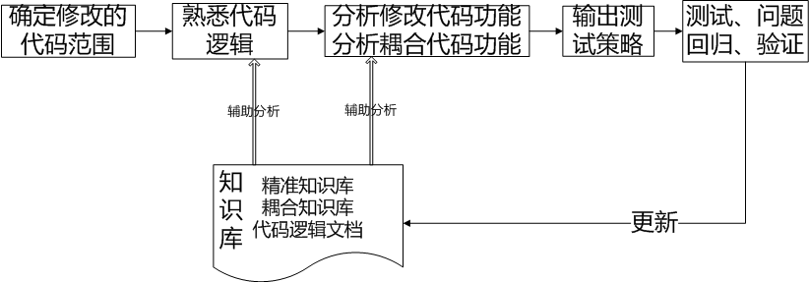
经典实践--精准分析--分析
通用能力技术需求
耦合需求
Bug修复

Slide 17


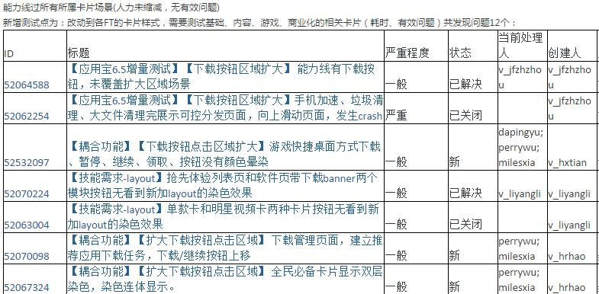
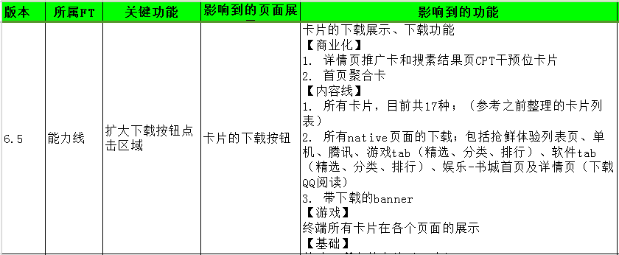
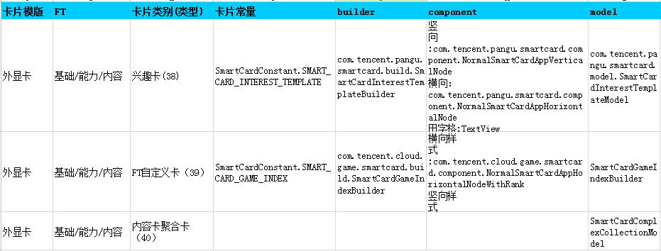
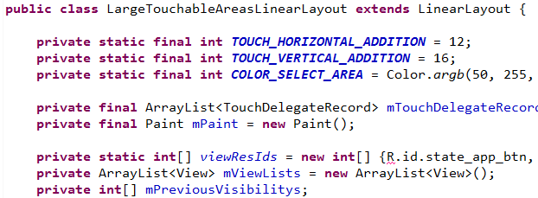
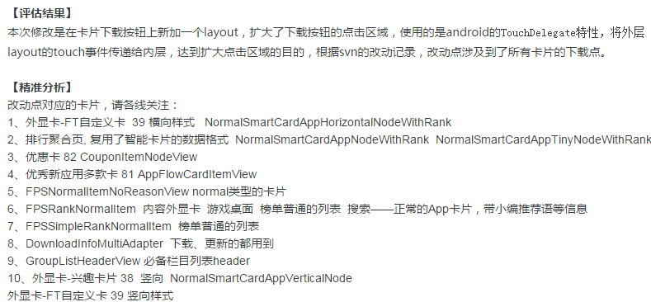
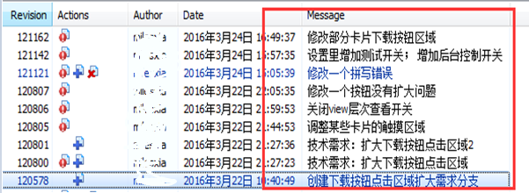
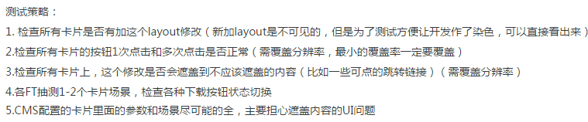
经典实践--精准分析--案例
需求：所有卡片下载按钮扩大点击区域，进行精准分析
确认
代码范围
分析
修改代码
输出
测试策略
更新
知识库
测试验证
功能是什么？有无被其它FT引用，引用功能是什么？==确认测试范围

Slide 18
实践效果
经典实践-精准分析-效果心得
产出（3个版本）
耦合问题48个
冗余函数37处，减少安装包大小。
投入：半个人力持续投入
1.分析基于对功能实现逻辑的了解
2.适合产品能力相对稳定的项目，不适合创新孵化的项目
3.明确要解决的问题
4. 问题融入到研发各个环节解决
实践心得

Slide 19
应用宝测试质量体系-质量手段篇
解决
手段
线上质量保障
耦合
用户反馈跟进
线上质量监控
公共测试能力
主干/待发布分支质量稳定问题
UI自动化
后台接口
自动化
性能
自动化
众测能力
精准分析
广告位自动化
研发过程质量
各类测试
消耗大
基础测试
BUG
根因分析
代码逻辑梳理
内部体验
探索式
测试
规则约定
外包管理

Slide 20
经典实践-自动化测试
功能
性能
对应用宝的常用功能进行自动化
页面速度、流畅度、流量、安装包大小、电量
自动化测试
后台接口
广告位
对所有场景的广告位进行自动化
对后台接口进行监控

Slide 21
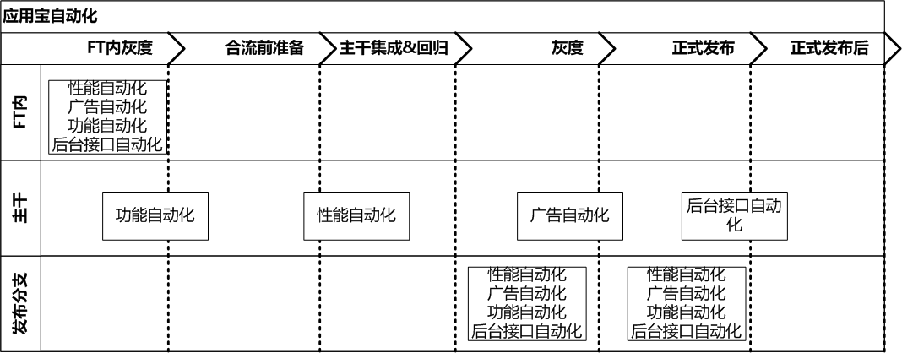
经典实践-自动化测试应用路径

Slide 22
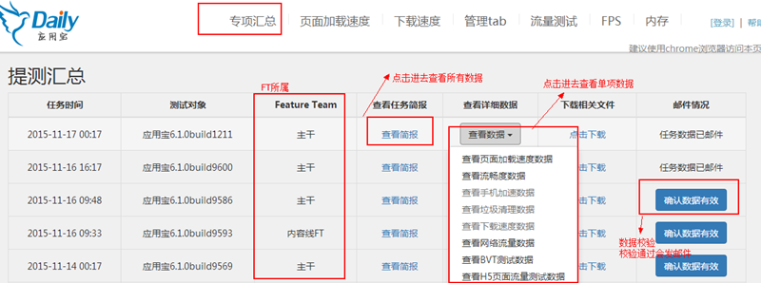
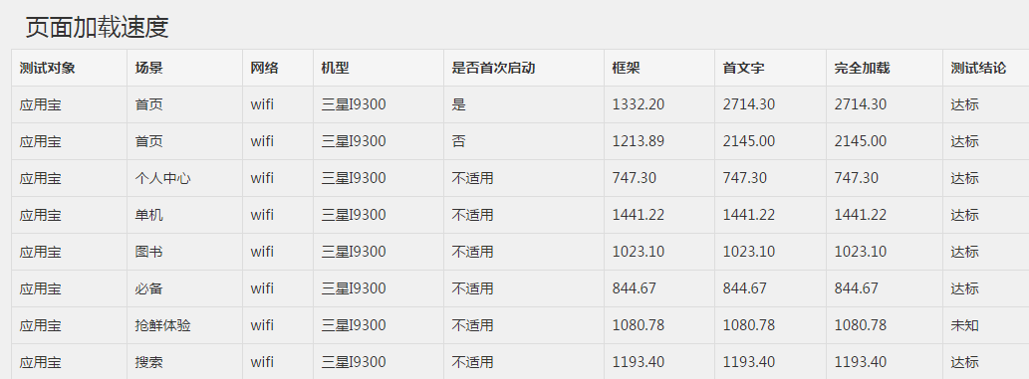
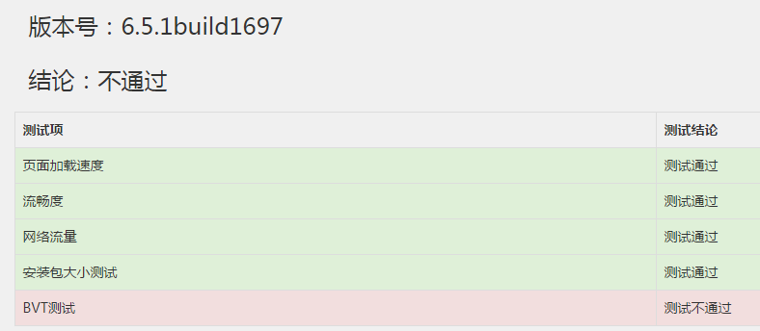
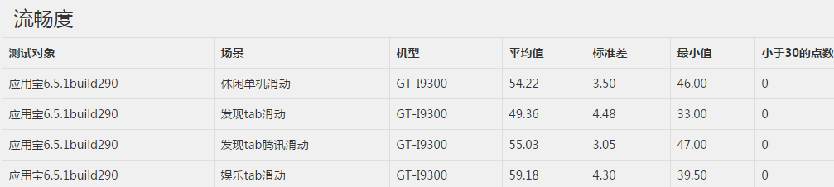
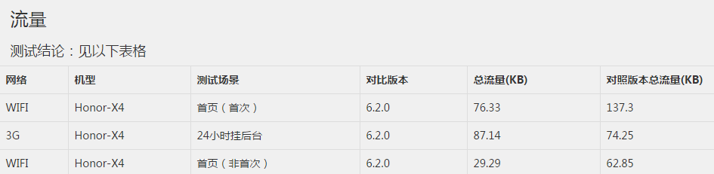
经典实践-自动化测试平台

Slide 23





经典实践-自动化测试平台实现
监控RDM构建
生成测试包任务
机型管理
测试任务管理
专项任务控制
Daily接入层
任务
控制层
A
C
D
插件化管理，脚本相互独立。
灵活增加删除。
自动化脚本管理
结果
展示
Daily平台结果聚合
邮件输出

Slide 24
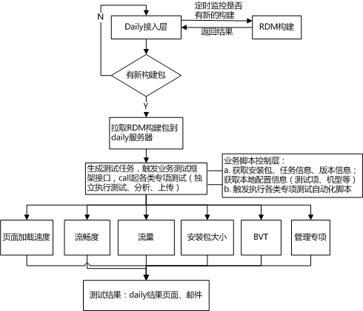
经典实践-自动化测试平台实现
接入层
任务控制层
自动化脚本管理层
结果处理层

Slide 25
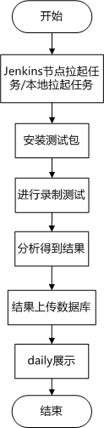
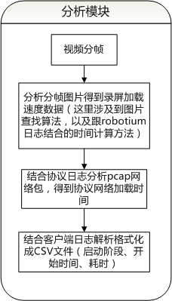
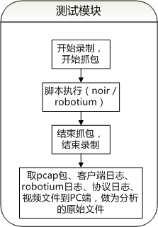
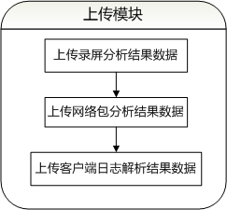
经典实践-自动化测试平台实现-案例

Slide 26
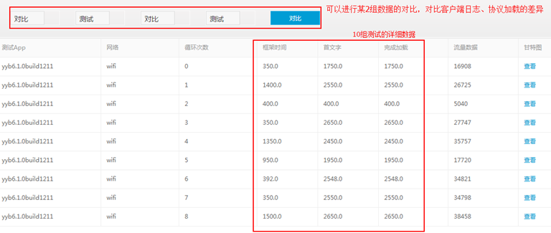
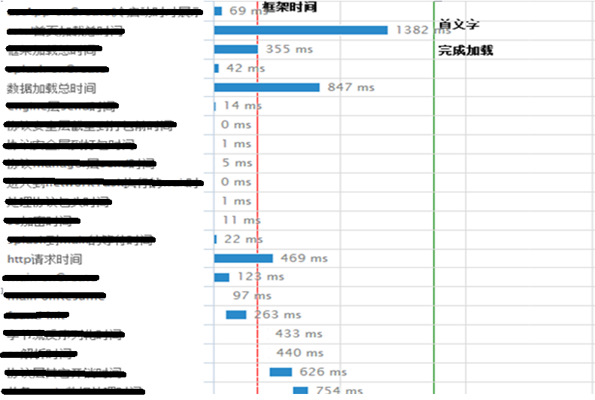
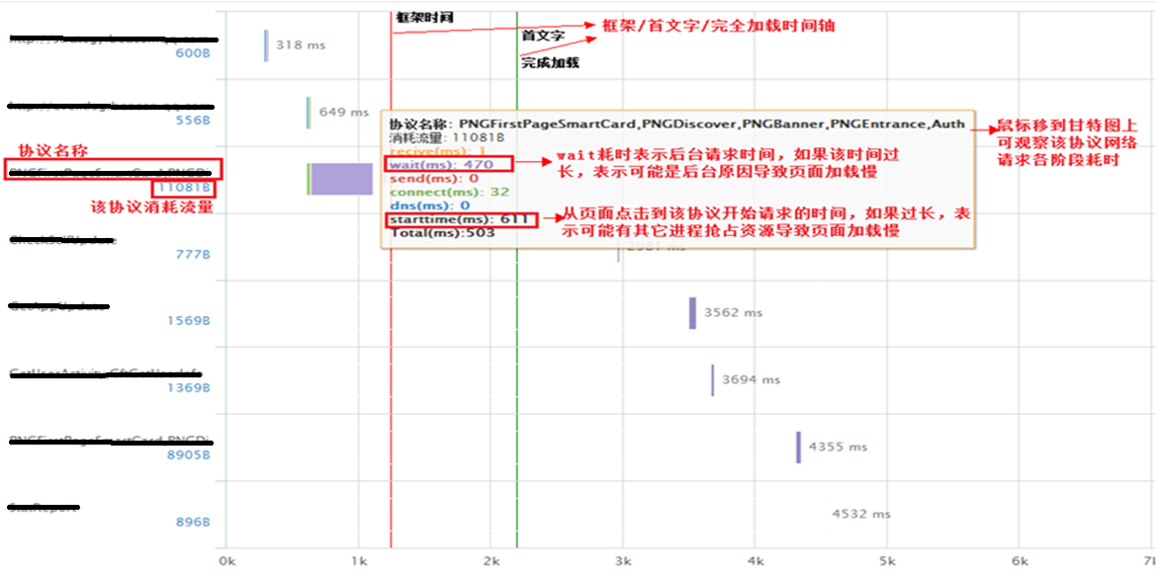
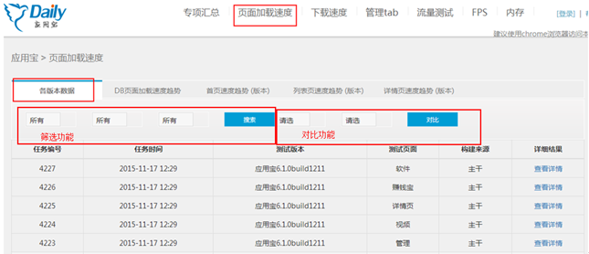
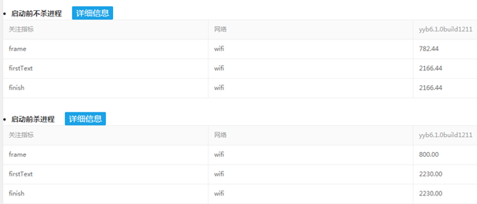
经典实践-自动化测试平台实现-案例

Slide 27
经典实践-自动化测试平台--实践心得
1. 明确要解决的问题
2. 研发各阶段要怎么应用
3. 依据投入产出试验结果确定是否扩大自动化测试覆盖范围
4. 平台支撑能力的优化跟随业务的需要一起成长

Slide 28

谢 谢
腾讯移动品质中心官网：
多年经验总结+纯干货型分享

